Slide 1
Анализ результатов оценочных процедур
Ведущий специалист Отдела образования
Администрации Обливского района Родина Т.С.

Slide 2
Основная задача современного образования
Повышение качества образования
Формирование единой системы оценки качества образования

Slide 3
Единая система оценки качества образования
Международные исследования
Национальные исследования (НИКО)
Региональные исследования (РИКО)
ВПР
ГИА
Исследование профессиональных компетенций учителей

Slide 4
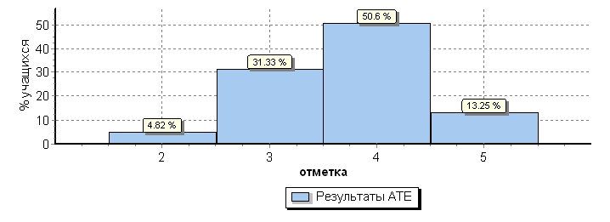
ВПР 2019 Математика(4 класс)
АТЕ | Количество участников | Распределение групп баллов в %
 |  | «2» | «3» | «4» | «5»
Вся выборка | 1548189 | 2.4 | 18.6 | 43.5 | 35.5
Ростовская обл. | 42911 | 3.4 | 24 | 44 | 28.6
Обливский район | 166 | 4.8 | 31.3 | 50.6 | 13.3

Slide 5
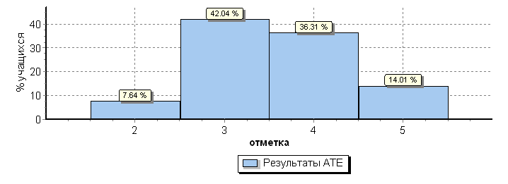
ВПР 2019 Математика(5 класс)
АТЕ | Количество участников | Распределение групп баллов в %
 |  | «2» | «3» | «4» | «5»
Вся выборка | 1419498 | 11.6 | 34.2 | 33.6 | 20.6
Ростовская обл. | 39683 | 9.8 | 36.7 | 35 | 18.5
Обливский район | 157 | 7.6 | 42 | 36.3 | 14

Slide 6
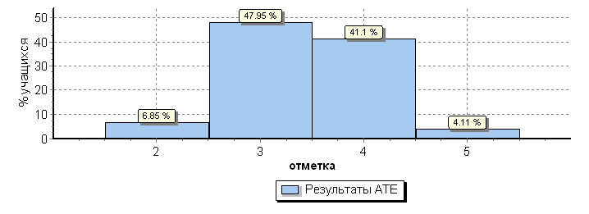
ВПР 2019 Математика(6 класс)
АТЕ | Количество участников | Распределение групп баллов в %
 |  | «2» | «3» | «4» | «5»
Вся выборка | 1293311 | 11.4 | 40.5 | 38.8 | 9.4
Ростовская обл. | 36403 | 9.8 | 41.6 | 39 | 9.6
Обливский район | 146 | 6.8 | 47.9 | 41.1 | 4.1

Slide 7
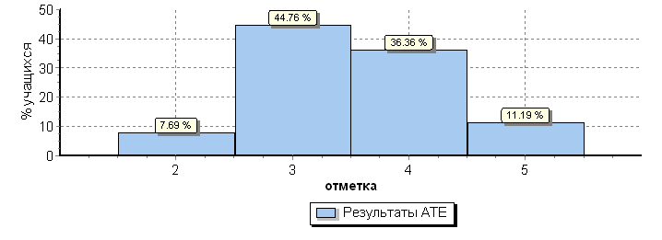
ВПР 2019 Математика(7 класс)
АТЕ | Количество участников | Распределение групп баллов в %
 |  | «2» | «3» | «4» | «5»
Вся выборка | 839959 | 8.8 | 40.4 | 35.2 | 15.6
Ростовская обл. | 34866 | 7.9 | 44.2 | 33.6 | 14.3
Обливский район | 143 | 7.7 | 44.8 | 36.4 | 11.2

Slide 8
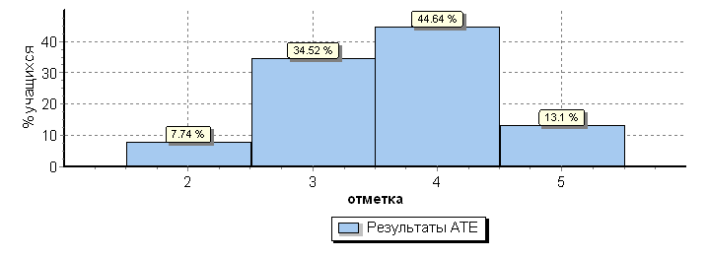
ВПР 2019 Русский язык(4 класс)
АТЕ | Количество участников | Распределение групп баллов в %
 |  | «2» | «3» | «4» | «5»
Вся выборка | 1538281 | 4.7 | 25.7 | 46.9 | 22.7
Ростовская обл. | 42578 | 5.2 | 29.7 | 45.2 | 19.8
Обливский район | 168 | 7.7 | 34.5 | 44.6 | 13.1

Slide 9
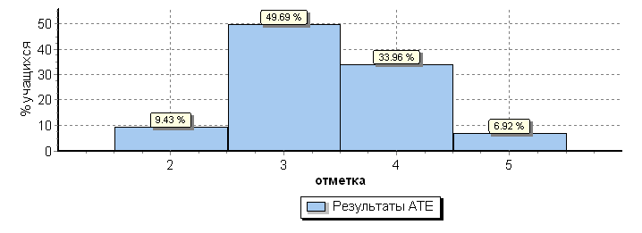
ВПР 2019 Русский язык(5 класс)
АТЕ | Количество участников | Распределение групп баллов в %
 |  | «2» | «3» | «4» | «5»
Вся выборка | 1408499 | 13.5 | 36.6 | 35.2 | 14.7
Ростовская обл. | 39405 | 11.5 | 38.8 | 35.6 | 14.2
Обливский район | 159 | 9.4 | 49.7 | 34 | 6.9

Slide 10
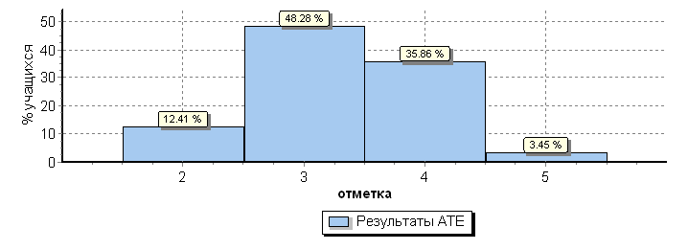
ВПР 2019 Русский язык(6 класс)
АТЕ | Количество участников | Распределение групп баллов в %
 |  | «2» | «3» | «4» | «5»
Вся выборка | 1300220 | 16.6 | 38.9 | 34.4 | 10.1
Ростовская обл. | 36591 | 14 | 42.2 | 34.2 | 9.7
Обливский район | 145 | 12.4 | 48.3 | 35.9 | 3.4

Slide 11
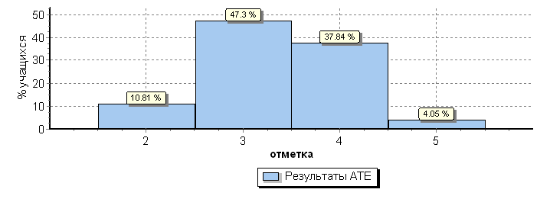
ВПР 2019 Русский язык(7 класс)
АТЕ | Количество участников | Распределение групп баллов в %
 |  | «2» | «3» | «4» | «5»
Вся выборка | 814819 | 19.4 | 44.3 | 30.9 | 5.4
Ростовская обл. | 35171 | 13.5 | 45.8 | 34 | 6.6
Обливский район | 148 | 10.8 | 47.3 | 37.8 | 4.1

Slide 12
Результаты ЕГЭ 2019
Учебный предмет | Средний балл
 | Обливский район | Ростовская область | Российская Федерация
Русский язык | 62,4 | 68,3 | 69, 5
Математика базовая | 4 | 4,05 | 4,1
Математика профильная | 47,2 | 55,3 | 56,5
Физика | 44,9 | 50,2 | 54,4
Обществознание | 51 | 53,3 | 54,9
История | 50,5 | 53,7 | 55,3
Химия | 55,8 | 56,9 | 56,7
Биология | 40,5 | 51,9 | 52,2
Информатика и ИКТ | 45,8 | 58,6 | 62,4
Ин. язык (английский) | 57 | 70,06 | 73,8

Slide 13
Результаты ОГЭ 2019
Учебный предмет | Количество участников, получивших отметку
 | «2» | «3» | «4» | «5» | «4» и «5» (КО) | «3», «4» и «5» (УО)
Русский язык | 0 | 93 | 57 | 34 | 49,5% | 100%
Математика | 0 | 81 | 90 | 13 | 55,9% | 100%
Физика | 0 | 12 | 4 | 0 | 25% | 100%
Химия | 0 | 2 | 7 | 8 | 88,2 | 100%
Биология | 0 | 37 | 8 | 5 | 26% | 100%
История | 0 | 2 | 1 | 0 | 33,3% | 100%
Обществознание | 1 | 47 | 43 | 9 | 52% | 99%
География | 0 | 66 | 39 | 9 | 42,1% | 100%
Информатика и ИКТ | 0 | 34 | 27 | 2 | 46% | 100%
Литература | 0 | 2 | 0 | 0 | 0 | 100%
Английский язык | 0 | 0 | 3 | 0 | 100% | 100%

